Slide 1
ГАУ ДПО «Институт усовершенствования врачей»
Минздрава Чувашии
Музей истории медицины имени Г.а. Алексеева
.
БЕЗ СРОКА ДАВНОСТИ
19 АПРЕЛЯ 2022 Г.
День единых действий, в память о геноциде советского народа нацистами и их пособниками в годы Великой Отечественной войны 1941-1945 гг.

Slide 2

19 апреля 1943 г.

Slide 3
19 апреля 1943 года был издан Указ Президиума Верховного Совета СССР № 39 «О мерах наказания для немецко-фашистских злодеев, виновных в убийствах и истязаниях советского гражданского населения и пленных красноармейцев, для шпионов, изменников родины из числа советских граждан и для их пособников»

Slide 4
Указ Президиума Верховного Совета СССР № 39
Указ Президиума Верховного Совета СССР стал правовым основанием большой работы по установлению и расследованию преступлений нацистов против советского народа, которая велась с ноября 1942 года Чрезвычайной государственной комиссией.

Slide 5
Мероприятия в 2021 г.
Впервые День единых действий, в память о геноциде советского народа нацистами и их пособниками в годы Великой Отечественной войны состоялся в 2021 году.
В нем приняло участие:
82 субъекта Российской Федерации,
22 государства,
7,6 млн. человек.

Slide 6
19 апреля
19 апреля – особая дата в сохранении исторической правды о преступлениях нацистов. В этот день в 1943 году был издан Указ Президиума Верховного Совета СССР № 39 «О мерах наказания для немецко-фашистских злодеев, виновных в убийствах и истязаниях советского гражданского населения и пленных красноармейцев, для шпионов, изменников родины из числа советских граждан и для их пособников».
Появление этого документа было первым фактом признания целенаправленной и масштабной политики нацистов и их пособников по уничтожению мирного населения на оккупированной территории и наказуемости таких преступлений. Этот Указ Президиума Верховного Совета СССР стал первым основанием большой работы по установлению и расследованию преступлений нацистов против советского народа, которая велась с ноября 1942 г. Чрезвычайной государственной комиссией по установлению и расследованию злодеяний немецко-фашистских захватчиков

Slide 7
19 апреля 2022 г.
В этот день по всей стране запланирован комплекс памятных мероприятий, которые состоятся в каждом субъекте Российской Федерации.

Slide 8
Карта мероприятий в 2022 г.
«Без срока давности»
- Реконструкция исторических фактов «БЕЗ СРОКА ДАВНОСТИ»
- Посещение региональных выставок «Без срока давности. Суды истории».
А также:
Подведение итогов проекта «Шаг за шагом: ближе к истории»
Письмо для будущих поколений «Во имя памяти»
Акция «Огонь памяти»
«Сожженные, но не забытые» Посещение территории сожженных деревень.
Возложение цветов к памятникам жертв геноцида.
Маршрут памяти, посвященный памяти жертв нацизма.
Запуск онлайн-платформы «заботаоветеранах.рф»
«Не забытые!» марафон творческих номеров.
Открытый диалог с экспертами.
Онлайн-видеомарафон школьных видеороликов «Вечная память»
«Презентация сборника архивных документов «Без срока давности. Хабаровский процесс».

Slide 9
ОРГАНИЗАТОРЫ
ООД «ПОИСКОВОЕ ДВИЖЕНИЕ РОССИИ»
АНО « АГЕНСТВО СОЦИАЛЬНЫХ ТЕХНОЛОГИЙ И КОММУНИКАЦИЙ»
ФГБУ «РОСПАТРИОТЦЕНТР»
ВОД «ВОЛОНТЕРЫ ПОБЕДЫ»

Slide 10
РЕГИОНАЛЬНЫЕ КООРДИНАТОРЫ
85 РЕГИОНОВ
140 КООРДИНАТОРОВ
Представляем Вашему вниманию публикацию о местах трагедии мирного населения на оккупированных территориях страны: крупных массовых казней и массовых захоронений мирных граждан, погибших от рук нацистов и их пособников.

Slide 11
Исторические сведения о войне:
Из 26,6 млн. советских граждан, погибших в годы Великой отечественной войны, больше половины – 13,7 млн. – составляют мирные жители. Из них: 7,4 млн. человек были преднамеренно уничтожены; 2,1 млн. человек погибли на принудительных работах в Германии; 4,1 млн. человек умерли от голода, болезней и отсутствия медицинской помощи. Данный факт, а также преступления, совершенные нацистами и их пособниками против советского населения, имели все признаки геноцида.

Slide 12
Список наиболее крупных и значимых мест трагедии мирных жителей – жертв преступлений нацистов и их пособников в годы Великой Отечественной войны .
Белгородская область
Памятник расстрелянным жителям и партизанам (Парк Памяти, г. Белгород)
Справка: В период оккупации Дальний парк (Парк Памяти) г. Белгорода стал местом массового убийства и массового захоронения мирных жителей. По предварительным данным, в парке было захоронено не менее двух тысяч человек.

Slide 13
Брянская область
Мемориальный комплекс «Хацунь» (Карачаевский район)
Справка: Деревня Хацунь известна как место массового убийства мирных граждан в результате карательной операции. 25 октября 1941 г. несколько отрядов солдат вермахта окружили маленькую лесную деревушку, в которой находились, в основном, старики, женщины и дети. Пытаясь отомстить за трёх убитых немецких солдат, каратели полностью уничтожили деревню и расстреляли находившихся в ней мирных жителей. Общее число погибших по разным источникам определяется от 188 до 318 человек. Трагедию в Хацуни зачастую сравнивают с уничтожением мирного населения в д. Хатынь.
Территория лагеря «Дулаг-142» (пос. Урицкий, ныне – г. Брянск)
Справка: «Дулаг-142» являлся сборно-пересыльным лагерем для военнопленных, в котором также массово содержались мирные граждане. Общее количество заключённых доходит до 80 000 человек, из которых погибло от 20 000 до 40 000. Здесь же были обнаружены места массового захоронения.

Slide 14
Волгоградская область
Кладбище в Дзержинском районе (г. Волгоград)
Справка: После освобождения города в яме на кладбище в Дзержинском районе было обнаружено массовое захоронение по меньшей мере 516 мирных граждан, в том числе детей. Большинство этих жертв имели следы пыток на теле.
Территория лагеря «Дулаг-205» (г. Волгоград)
Справка: «Дулаг-205» в с. Алексеевка являлся лагерем военнопленных, в котором также массово содержались мирные жители. Из 5 000 человек к моменту освобождения лагеря в живых остались только 700. Преступления нацистов в «Дулаге-205» были задокументированы и представлены в обвинительных материалах Нюрнбергского трибунала.

Slide 15
Воронежская область
Территория лагеря «Дулаг-191» (г. Острогожск)
Справка: Лагерь для военнопленных «Дулаг-191» располагался в 1942-1943 годах на кирпичном заводе вблизи села Лушниковка. На месте лагеря сохранилось массовое захоронение заключённых – в 2021 г. здесь были обнаружены останки свыше 1 200 человек. Общее количество погибших узников лагеря неизвестно, однако может доходить до восьми тысяч.
Мемориальный комплекс «Песчаный Лог» (г. Воронеж)
Справка: Песчаный лог является местом массового расстрела мирных жителей – пациентов городского госпиталя под Воронежем, которое состоялось 27 августа 1942 г. Здесь же были захоронены их останки. Примерное количество жертв – не менее 450 человек.

Slide 16
Республика Калмыкия
Обелиск жертвам фашизма, партизанам и мирным жителям, расстрелянным в годы Великой Отечественной войны 1941-1945 гг. в п. Гашун-Булг
Справка: Балка Гашун Булук (с 1961 г. – Гашун-Булг) стала местом захоронения в общих могилах сотен расстрелянных нацистами мирных жителей Калмыкии. Первое массовое убийство нацисты совершили 9 сентября 1942 г. После этого как умершие, так и ещё полуживые люди были захоронены в общей могиле в балке Гашун Булук. Согласно официальным документам, в 4-х вырытых ямах были захоронены 620 человек, среди них – 45 детей.

Slide 17
Калужская область
Музейно-краеведческий центр г. Боровска
Справка: Краеведческий музей г. Боровска на пл. Революции 1905 г. (ныне – пл. Ленина) является местом массовой гибели мирных граждан. В октябре 1941 г. в помещение музея было загнано 1500 человек. К моменту освобождения города 467 человек погибли от холода, голода и антисанитарных условий.
Деревня Крюково (Барятинский район)
Справка: В деревнях Крюково и Бельная Барятинского района в январе 1942 года нацисты и их пособники провели карательную операцию. Они расстреляли и сожгли более 500 мирных жителей, людей уничтожали целыми семьями.

Slide 18
Республика Карелия
Мемориал жертвам концлагерей, кладбище «Пески» (Соломенское шоссе)
Справка: Кладбище в Песках стало местом массового захоронения военнопленных и мирных граждан, погибших в концлагерях г. Петрозаводска. Основной причиной смерти в большинстве случаев являлось истощение. Точное количество жертв неизвестно, однако на мемориале увековечены имена 3,5 тысяч жертв оккупационного режима.

Slide 19
Краснодарский край
Мемориал детям, замученным фашистами в г. Ейске (Старое кладбище, г. Ейск).
Справка: Массовое убийство детей в Ейске – акция нацистских оккупантов, в ходе которой 9-10 октября 1942 года были уничтожены 214 воспитанников детского дома в возрасте от 6 до 14 лет, эвакуированные в Ейск из Симферополя. Дети были вывезены в «душегубках» в сторону Широчанского хутора в 3,5 км. от г. Ейска. Останки большинства из них не нашли до сих пор.
Памятник жертвам фашистского террора (Чистяковская роща, г. Краснодар).
Справка: На территории Первомайской (ныне – Чистяковской) рощи были обнаружены останки мирных жителей, убитых нацистами. Точное количество уничтоженных именно на территории рощи неизвестно, однако всего за период оккупации города было убито свыше 13 000 краснодарцев.

Slide 20
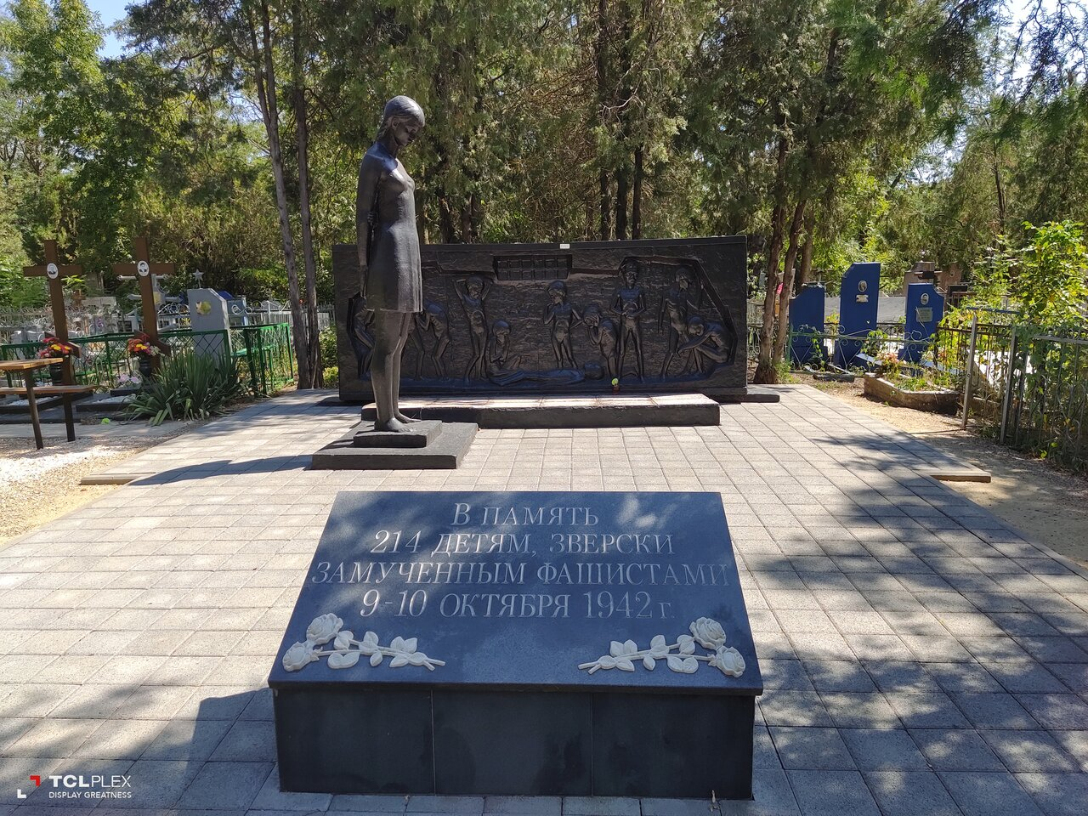
Мемориал детям, замученным фашистами в г. Ейске

Slide 21
Республика Крым
Мемориальный комплекс «Концлагерь «Красный» (г. Симферополь)
Справка: «Красный» – совхоз вблизи Симферополя (посёлок Мирное), на территории которого немецкие оккупационные власти при пособничестве коллаборационистов из местного населения организовали самый крупный в Крыму лагерь смерти. Он функционировал с лета 1942 г. по апрель 1944 г. и являлся крупнейшим в регионе. Одновременно в концлагере могло содержаться от 6 до 10 тысяч узников. Примерное количество жертв разнится от 8 до 15 тысяч человек. Наиболее крупные акции массового уничтожения 27 октября 1943 г. (погибло 1500 узников) и 11 апреля 1944

Slide 22
Курская область
Массовое захоронение в Знаменской роще (г. Курск)
Справка: На территории Курской области – сотни захоронений мирных граждан в период оккупации (1941-1943 гг.), одно из самых массовых – в Знаменской роще г. Курска. За 20 лет в Знаменской роще было обнаружены тела более 3 тысяч курян.
Территория лагеря «Дулаг-231» (пос. Новодворский, Касторненский район)
Справка: Пересыльный лагерь для военнопленных, в котором также содержались мирные граждане. На территории Курской области в г. Касторное располагался в июле-августе 1942 г. В лагере содержалось 6000 – 8000 военнопленных и неизвестное число мирных жителей. Точное количество погибших неизвестно, однако в ходе поисковых работ 2002 – 2004 гг. были обнаружены останки 246 жертв.

Slide 23
Ленинградская область и г. Санкт-Петербург
Пискарёвское мемориальное кладбище (г. Санкт-Петербург)
Справка: Пискарёвское кладбище является крупнейшим местом массовых захоронений жертв блокады Ленинграда. В братских могилах захоронены порядка 470 тысяч человек.
Памятник детям, погибшим от рук немецко-фашистских захватчиков (пос. Вырица, Гатчинский район)
Справка: С сентября 1942 г. по декабрь 1943 г. в пос. Вырица под Гатчиной нацистами был организован один из крупнейших детских концлагерей – в нём были заключены более 200 (по некоторым данным – 300) малолетних узников в возрасте от 3 до 14 лет, многие из которых погибали от изнуряющего труда, голода и болезней – в лагере распространилась эпидемия тифа. В конце 1943 г., при отступлении немецкой армии, оставшихся в живых узников детского лагеря угнали в Германию. Лишь 30 человек смогли спрятаться в подвале здания и дождаться прихода частей Красной Армии.
Территория лагеря «Дулаг-154» (г. Гатчина)
Справка: На территории города располагался один из крупнейших нацистских лагерей для военнопленных – «Дулаг-154», в бараках которого одновременно могли размещаться по 4-5 тысяч человек. Узниками лагеря и его филиалов становились не только военнопленные, но и местные жители. В системе лагеря «Дулаг-154» и его филиалов могло быть уничтожено (расстреляно, замучено, умерло от болезней, голода и холода) более 80 000 советских граждан.
д. Дони, Гатчинский район
Справка: На территории Гатчинского района в годы Великой Отечественной войны располагались многочисленные лагеря для военнопленных, в которых также массово содержались мирные жители. За период немецкой оккупации в гатчинских лагерях погибли от голода, пыток, а также насильственно уничтожены 80 тысяч узников.

Slide 24
Липецкая область
Памятник жителям с. Вышнее Большое, сожжённым в декабре 1941 г. (Воловский район)
Справка: Памятник посвящён событию, которое вошло в историю как «Воловская Хатынь». 7 декабря 1941 г. нацисты заперли в избе жителей села, после чего подожгли, выжить удалось только двоим. В тот день погибло 56 человек. Считается одной из крупнейших трагедий мирного населения на территории Липецкой области в период оккупации.

Slide 25
Московская область
Территория бывш. Лотошинской областной больницы (с. Микулино, Лотошинский район)
Справка: С начала ноября 1941 г. нацистами было организовано массовое уничтожение пациентов больницы. Всего за время оккупации жертвами стали порядка 700 человек, как расстрелянные, так и погибшие от голода, обморожения, отравления. Захоронения были обнаружены на территории больницы.

Slide 26
Новгородская область
Мемориальный комплекс «Жестяная горка» (Батецкий район)
Справка: Мемориальный комплекс воздвигнут в 2020 г. на месте массового захоронения убитых нацистами мирных жителей в районе д. Жестяная горка. В найденных захоронениях покоятся жертвы карательных операций, проходивших на протяжении всей оккупации региона. Только на этом месте покоились останки не менее 2600 человек.
Памятник детям, погибшим во время Великой Отечественной войны (ст. Лычково, Демянский район)
Справка: На железнодорожной станции Лычково 18 июля 1941 г. произошла кровавая трагедия. Во время эвакуации из осаждённого Ленинграда через станцию проходил один из эвакуационных поездов, в котором находилось около 2000 детей и сопровождающих их педагогов и медицинских работников. Поезд попал под обстрел немецких бомбардировщиков, которые разбомбили эшелон с детьми. В этот день был убит 41 человек, в том числе 28 детей.
Братское захоронение «Попово болото» (г. Демянск)
Демянский район в годы Великой Отечественной войны стал местом концентрации нацистских концлагерей и массовых захоронений советских военнопленных и мирных жителей, пострадавших от рук нацистов и их пособников. После освобождения района в 36 траншеях в г. Демянск было обнаружено 5000 трупов, а в районе Попова болота – 17 тысяч.

Slide 27
Орловская область
Братское кладбище жертв фашизма
(г. Орёл)
Справка: Военнопленные и мирные граждане, ставшие заключёнными орловской городской тюрьмы, в которой нацистами был организован лагерь, массово истреблялись. Кладбище возле городской тюрьмы стало местом массового захоронения погибших узников этого лагеря. В результате голода, побоев и расстрелов в лагере умерло не менее 5000 заключённых.

Slide 28
Псковская область
Территория концлагеря «Моглино» (д. Моглино, Псковский район)
Справка: В 1941 г. в д. Моглино был организован нацистский концлагерь, в который с марта 1942 г. начали массово поступать мирные граждане. Концлагерь стал местом смерти сотен жертв, здесь же были обнаружены тела 497 из них.
Мемориал жертвам фашистского концлагеря «Дулаг-100» (г. Порхов)
Справка: «Дулаг-100» – немецкий пересыльный лагерь для военнопленных и гражданских лиц, который располагался в 3,2 км к востоку от г. Порхова с августа 1941 года по февраль 1944 года. В концлагере одновременно размещалось от 25 до 30 тыс. человек. Заключённые работали на разгрузке вагонов, в полях, на ремонте дорог. Условия их содержания были невыносимо тяжёлыми. За 2,5 года в лагере погибло до 85 тысяч советских граждан.

Slide 29
Ростовская область
Мемориальный комплекс «Памяти жертв фашизма в Змиевской балке» (г. Ростов-на-Дону)
Справка: 2-й Змеевский посёлок стал местом массового захоронения мирных жителей города. С 23 июля 1942 г. нацисты проводили на этом месте регулярные расстрелы. При этом наиболее крупные захоронения были найдены на территории песчанно-каменного карьера в 800 м. от посёлка (захоронено 15 000 человек), в роще в 500 м. от посёлка (захоронено 10 000 человек), место между Западным посёлком и 2-м Змеевским (захоронено 2000 человек). Общее количество жертв составляет порядка 27 000 человек.
Памятник жертвам фашизма на территории кирпичного завода (г. Сальск)
Справка: Кирпичный завод № 1 в г. Сальске стал местом массовых убийств мирных жителей и военнопленных. Здесь же было обнаружено их массовое захоронение. Жертвами нацистов на этой территории стали примерно 3000 человек.
Мемориал «Балка смерти» (г. Таганрог)
Справка: На Петрушинской косе на территории завода им. Дмитрова города Таганрога, которая была названа самим немецким военным командованием «Балкой смерти», в четырех ямах были расстреляны свыше 6,5 тыс. человек. Расстрелы проводились регулярно на протяжении двух лет. Точное количество жертв установить не представляется возможным.

Slide 30
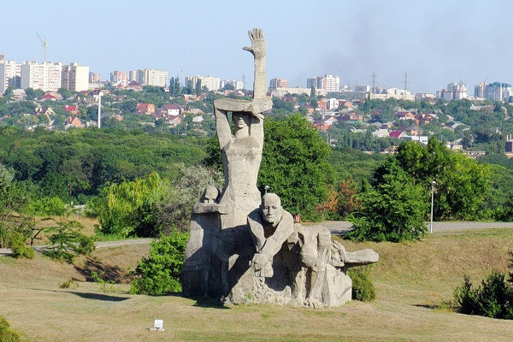
Мемориальный комплекс «Памяти жертв фашизма в Змиевской балке» (г. Ростов-на-Дону)

Slide 31
Город Севастополь
Памятник жертвам фашизма на кладбище «Кальфа» (5-й км. Балаклавского шоссе)
Справка: В районе современного городского кладбища, на 4-м и 5-м км. Балаклавского шоссе, в годы нацистской оккупации проводились массовые казни мирного населения. Тела сбрасывались в противотанковый ров. Только в первые дни оккупации, в июле-августе 1942 г., сюда были вывезены для расстрела около 7 000 человек.

Slide 32
Смоленская область
Мемориал в память жертв немецкого лагеря «Дулаг-184» (г. Вязьма)
Справка: Пересыльный лагерь «Дулаг-184» был организован нацистами в октябре 1941 года в г. Вязьме – на территории недостроенного авиазавода. В него отправлялись советские мирные граждане, военнослужащие, ополченцы, попавшие в окружение, многие доставлялись с поля боя в тяжелом состоянии. Так, только зимой 1941-1942 года здесь погибло около 70 тыс. человек. Тела погибших сваливались в огромные рвы – всего после нацистской оккупации таких погребальных рвов в Вязьме осталось 45.

Slide 33
Ставропольский край
г. Минеральные Воды
Справка: За время нацистской оккупации г. Минеральные воды Противотанковый ров возле стекольного завода стал место массового уничтожения и массового захоронения мирных жителей города. Только в период с 1 по 9 сентября 1942 г. в этом районе были убиты порядка 7,5 тыс. человек. На данный момент в Минеральных Водах установлен памятник жертвам массовых казней на стекольном заводе.

Slide 34
Тверская область
д. Брехово (Ржевский район)
Справка: В д. Брехово был организован нацистский лагерь для гражданского населения, куда согнали около тысячи жителей близлежащих деревень. По несколько десятков человек набилось в избы, сараи, амбары. К приходу советских войск и освобождения лагеря в нём погибло 400 человек. Аналогичный лагерь для молодёжи действовал и на территории соседней станции Мончалово.

Slide 35
Тульская область
Церковь Сергия Радонежского (ул. Коммунаров, г. Плавск)
Справка: В Плавске в здании Церкви Сергия Радонежского был создан нацистский лагерь, где содержались не только военнопленные, но и мирные граждане при школе и церкви. Туда сгоняли местное население из окрестных деревень и соседних районов, тех, кто не подчинялся и не выполнял распоряжения оккупантов. Точное количество погибших мирных жителей неизвестно.

Slide 36
Проект «Без срока давности»
Целью акции является сохранение исторической правды о преступлениях нацистов и их пособников в отношении мирных советских граждан в годы Великой отечественной войны на оккупированной территории.
Подготовлен по материалам проекта «Без срока давности».
#БЕЗСРОКАДАВНОСТИ, #19АПРЕЛЯ

